Slide 1
Понятие жизненного цикла продукции, характеристика видов деятельности в области качества
Выполнила Шишмакова Евгения 551

Slide 2
Жизненный цикл товара – это время существования товара на рынке, то есть временной промежуток от начала и до окончания его выпуска и реализации в первоначальном виде.

Slide 3
Теория жизненного цикла товара – это концепция, описывающая сбыт продукции, прибыль и стратегию маркетинга с момента разработки товара и до его снятия с рынка.

Slide 4
Жизненный цикл товара включает в себя 4 этапа (стадии):
Внедрение (выведение на рынок);
Рост;
Зрелость;
Спад (упадок).

Slide 5
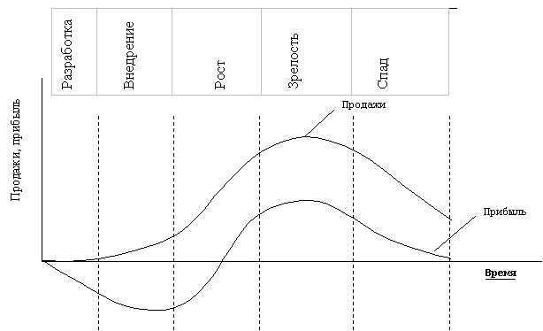

Slide 6
2. Характеристика этапов
1. Этап разработки
1.1. Характеристика этапа
Рождение идеи нового товара (услуги), маркетинговые исследования (прогнозирование спроса на товар), прикладные исследования (проверка концепции нового товара на техническую осуществимость), проектирование, рыночные испытания (пробный маркетинг).

Slide 7
Цель фирмы – проверить концепцию нового товара на предмет коммерческой реализуемости.

Slide 8
1.2. Задачи маркетинга на этапе
Комплексные маркетинговые исследования рынка;
Анализ потенциального спроса;
Планирование объема продаж;
Оценка производственных и технологических возможностей фирмы;
Прогнозирование реакции потребителя на товар.

Slide 9
1.3. Приоритет элементов концепции маркетинга на этапе
Качество.
Реклама.
Цена.
Сервис.

Slide 10
2. Этап внедрения 2.1. Характеристика этапа: поступление товара в продажу, ознакомление покупателя с товаром, привыкание покупателя к нему. Здесь характерны низкий объем продаж и высокие расходы, незначительная конкуренция.

Slide 11
Возможно монопольное положение товара на рынке, однако товар технически не отработан и технологически не отшлифован. Ценовая политика не стабильна и зависит от вида товара.

Slide 12
2.2. Задачи маркетинга на этапе:
максимальное привлечение внимания покупателей к новому товару,
усиленная реклама, концентрирующая усилия по продвижению товара,
использование монополистического преимущества,
сбор информации об оценке покупателями нового товара.

Slide 13
необходимо информировать потенциальных потребителей о новом, неизвестном им товаре, побудить их к опробованию товара, обеспечить данному товару распространение через торгово-посредническую сеть

Slide 14
2.3. Приоритет элементов концепции маркетинга на этапе:
1) Реклама.
2) Качество.
3) Цена.
4) Сервис.

Slide 15
2.4. Преимущественные типы потребителей:
Основные потребители – "новаторы". Как правило, это молодые люди, которые первыми пробуют новинку с риском, если не для жизни, то для репутации (оригиналы, пижоны, стиляги). На их долю приходится порядка 2-3% конечных потребителей.

Slide 16
3. Этап роста
3.1.Характеристика этапа:
Стадия характеризуется существенным ростом спроса на товар и соответствующим ростом производства данного товара. На данном этапе может иметь место превышение спроса над предложением, увеличение прибыли и стабилизация цен и расходов на рекламу.

Slide 17
Рынок быстро растет, однако, имеет место нестабильно изменчивый характер спроса. Возможна ответная реакция конкурентов. Цель фирмы – освоение рынка, захват лидирующих позиций, максимальный рост объема продаж.

Slide 18
3.2.Задачи маркетинга на этапе:
завоевание позиций на рынке,
отработка базовых решений,
укрепление приверженности покупателей через рекламу,
увеличение продолжительности этапа устойчивого роста.

Slide 19
Для максимального продления периода интенсивного роста объема продаж и быстрого роста рынка используются следующие подходы:
повысить качество новинки, придав ей дополнительные свойства,
проникнуть в новые сегменты рынка,
использовать новые каналы распространения,

Slide 20
3.3.Приоритет элементов концепции маркетинга на этапе:
1) Цена
2) Реклама
3) Качество
4) Сервис

Slide 21
3.4.Преимущественные типы потребителей:
Основные потребители – "адепты" – законодатели мод, лидеры мнений в своей социальной сфере.
Их признание делает товар известным и модным. Они составляют 10-15% числа конечных потребителей.

Slide 22
Кроме того, к потребителям относятся "прогрессисты" или "раннее большинство" (например, студенты), которые обеспечивают массовый сбыт на стадии роста. Они составляют
от 25 до 35% числа конечных потребителей

Slide 23
4. Этап зрелости
4.1.Характеристика этапа:
Стабилизация рынка. Замедляются темпы роста объемов продаж. Потребление на душу населения падает. Формируются группы постоянных покупателей, наблюдаются гибкие цены, происходит расширение гарантийного обслуживания и сервиса. Цель фирмы – закрепить на рынке завоеванную долю рынка.

Slide 24
4.2. Задачи маркетинга на этапе:
поиск новых рынков сбыта,
оптимизация каналов товародвижения,
введение комплекса мер по стимулированию сбыта (скидки, конкурсы среди потребителей, продажи на премиальной основе),
совершенствование условий продажи и сервисного обслуживания,
разработка модификаций товара.

Slide 25
Модификация товара заключается в модифицировании таких характеристик изделия, как уровень качества, свойства или внешнее оформление, чтобы привлечь новых пользователей и интенсифицировать потребление. При этом используются следующие стратегии:

Slide 26
4.3.Приоритет элементов концепции маркетинга на этапе:
Сервис.
Цена.
Качество.
Реклама.

Slide 27
4.4.Преимущественные типы потребителей:
Основные потребители – "скептики" или "запоздалое большинство". Они обеспечивают массовый сбыт на стадии насыщения (составляют порядка 30-40% числа конечных потребителей).

Slide 28
Этап спада
5.1.Характеристика этапа:
устойчивое снижение спроса, сокращение рынка, покупатели теряют интерес к товару.
Возникает излишек производственных мощностей, появляются товары – заменители. Происходит снижение цен, имеет место сокращение производства товара.

Slide 29
Возможные причины спада:
новые достижения в технологии (моральное старение),
изменение вкусов потребителей,
обострение конкуренции.

Slide 30
Пути выхода:
снижение цен,
придание товару рыночной новизны,
поиск новых сфер использования товара и новых рынков,

Slide 31
снятие старых товаров с производства (возможен резкий выход с рынка),
сокращение маркетинговой программы,
переход к выпуску и продвижению нового перспективного товара.

Slide 32
5.3. Приоритет элементов концепции маркетинга на этапе:
1) Реклама нового потребления
2) Цена
3) Сервис
4) Качество

Slide 33
5.4.Преимущественные типы потребителей:
Основные потребители – "консерваторы" – убежденные противники нового (составляют от 15 до 20% числа конечных потребителей), а также пожилые люди и люди с низкими доходами.

Slide 34
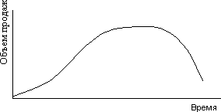
3. Классификация видов жизненного цикла товаров
1. Традиционный жизненный цикл

Slide 35
2. "Бум" – очень популярный товар, стабильный сбыт в течение большого количества лет (например, Кока-Кола)

Slide 36
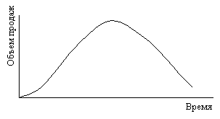
3. "Увлечение" – быстрый взлет, быстрый сбыт (модные сезонные товары).

Slide 37
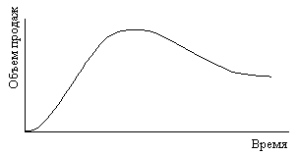
4. "Продолжительное увлечение" – быстрый взлет, быстрый спад, но имеет место устойчивый остаточный сбыт

Slide 38
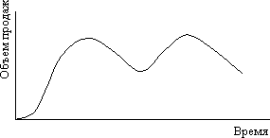
5. "Сезонный товар" – динамика сбыта имеет выраженный сезонный характер

Slide 39
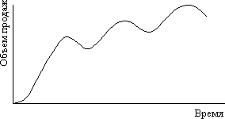
6. "Усовершенствование товара" – периодическое усовершенствование товара

Slide 40
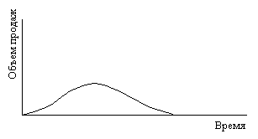
7. "Провал" – отсутствие успеха на рынке, товар – неудачник

Slide 41
характеристика видов деятельности в области качества
Выделяют 3 вида деят. в области кач.: обеспечение, управление, улучшение. Цели:
Обеспечение-планирование и систематизация видов деятельности, контроль и исследование рынка, обучение персонала;
Управление-предупреждение и устранение дефектов регулирование технолог.проц.;

Slide 42
Улучшение - повыш. эффективности проц., улучшение параметров прод., повыш. стабильности процесса пр-ва, снижение издержек.
Обеспечение-все планируемые и ситематич. осущ.виды деят. в рамках с/мы кач. необход. для созд.достаточ. уверенности в том, что объект будет выполнять требов. к кач. Управление - методы и виды деят. операт. хар-ра использ. для выполнения требов. качеств.
Улучшение- мероприятия предпринимаемые во всей организации с целью повыш. эффективн.и результатив. проц. для получ. выгоды для организации и потребит. Пост. деят., направл. на улучшение параметров прод. повыш. стабильность проц. Пр-ва, снижение издержек требует наличие опред. организ. структуры.

